Slide 1
Atom
Emmet package install
By 천세은

Slide 2
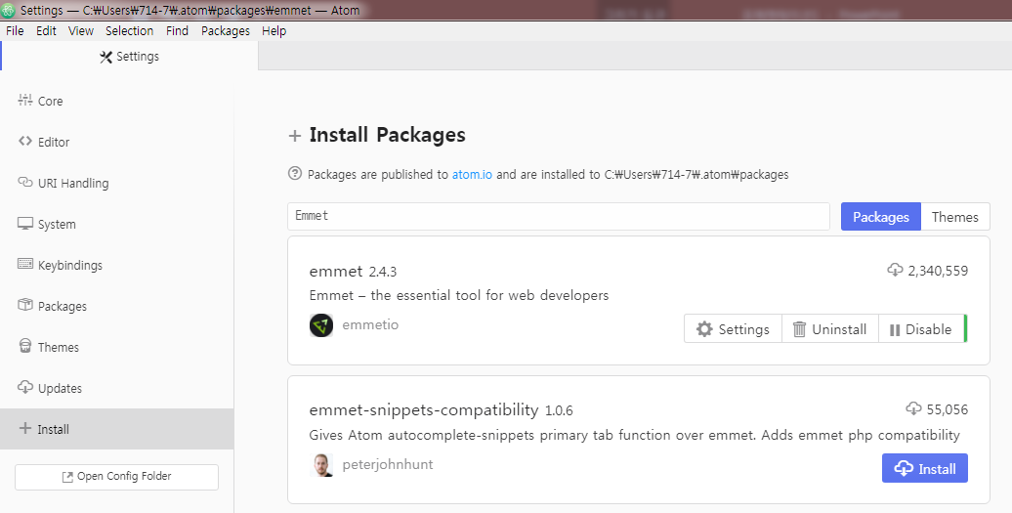
1. Atom -> Settings -> install 접속 후 Emmet package Install

Slide 3
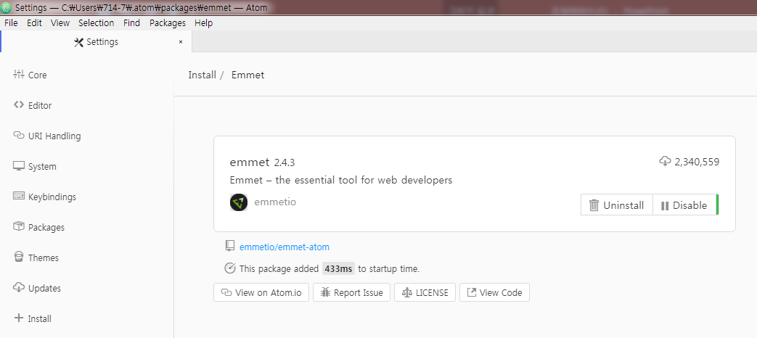
2. 설치 후 Emmet의 Settings에 들어가 View Code 클릭

Slide 4
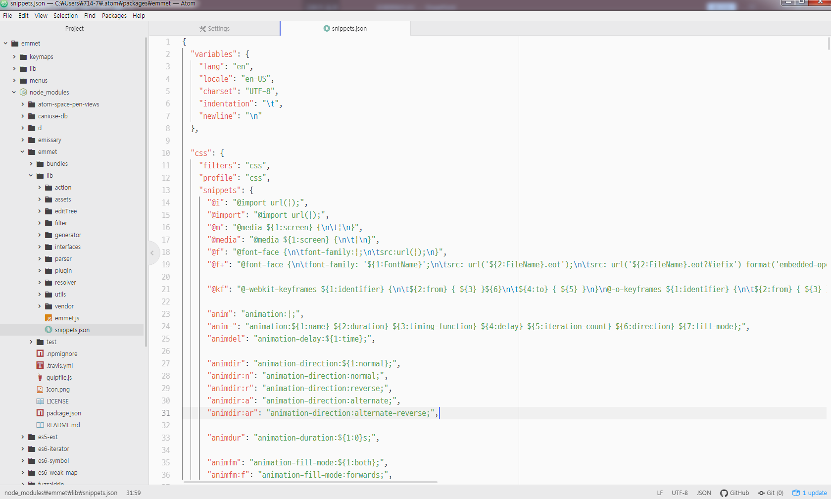
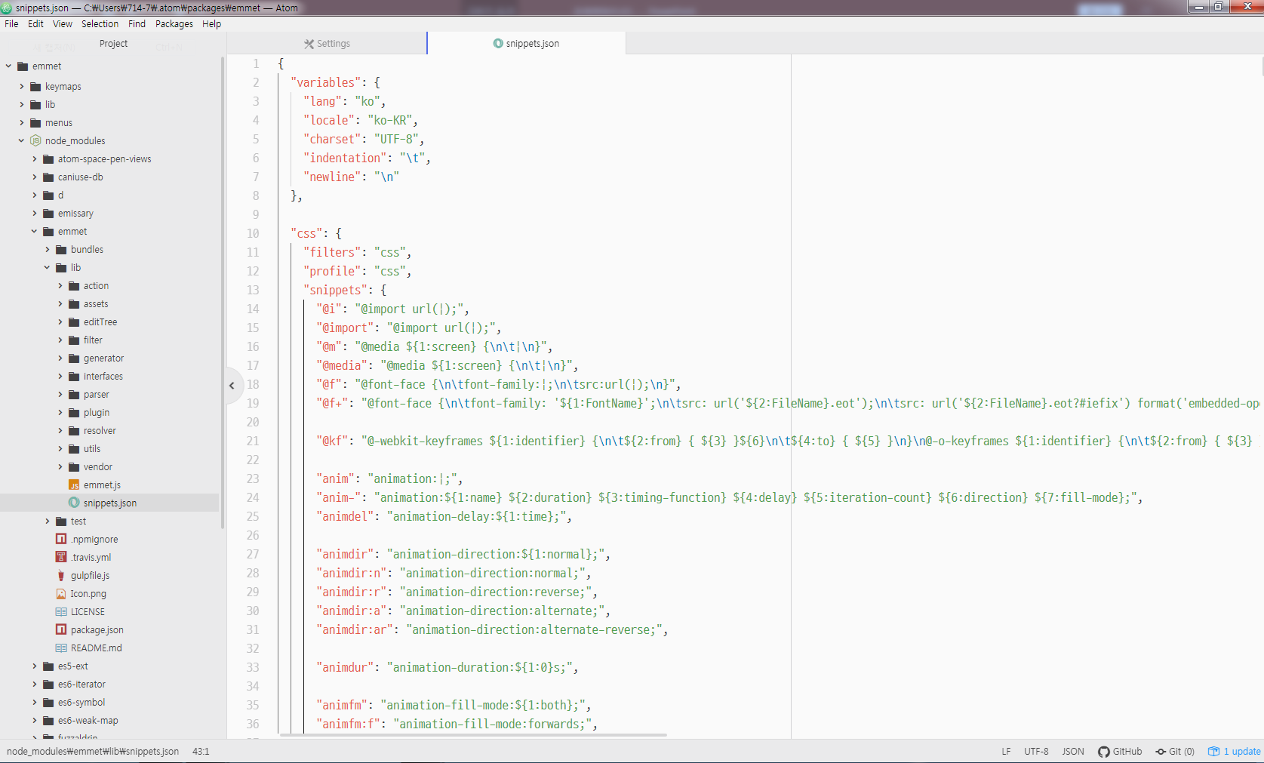
3. View Code 파일에서 snippets.json 수정
emmet > node_modules > emmet > lib > snippets.json > ko/ko-KR 변경

Slide 5
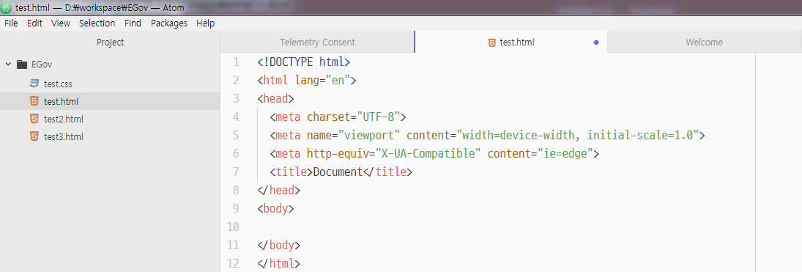
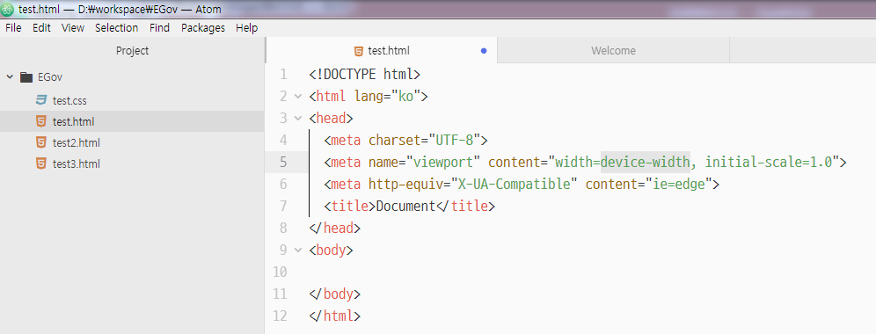
4. test.html 파일 생성 후 ! + tab -> html 자동완성
html lang en -> ko로 변경완료
<html lang = “en”>
<html lang = “ko”>

